Slide 1
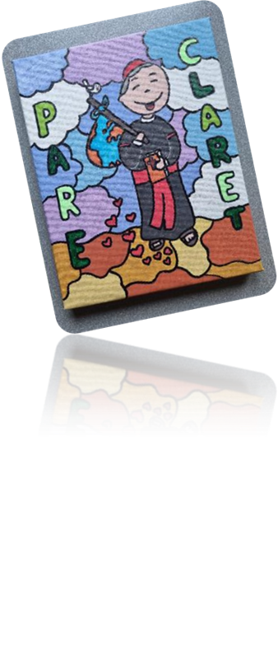
Acollides Setmana 23 al 27 d’octubre Pare Claret
NO SENSE ELS ALTRES

Slide 2
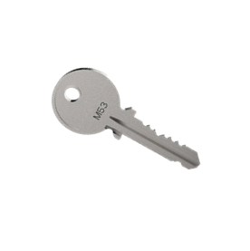
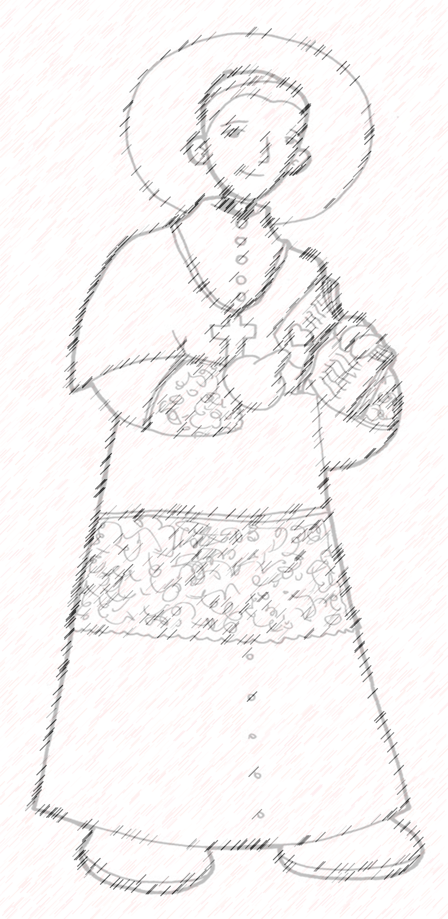
Preparem la celebració del Pare Claret Recordeu que demà ho celebrem per cursos!!!
DILLUNS
3r :Preparem un petit resum sobre el que hem après fent els diferents trencaclosques de la vida del Pare Claret
4t :Prepareu per explicar als companys ,el que vau treballar sobre el perquè el Pare Claret havia estat una persona clau per als altres.
5è i 6è :Penseu un compromís de classe en el que quedi reflectit com podeu ser clau per als altres. Busqueu la manera de compartir-ho amb les altres classes (cartolina, explicació oral,…

Slide 3
Cantem sobre el Pare Claret.
DIMARTS
Enllaç al pps audio i imatges cançó Pare Claret Segueix Jesús

Slide 4
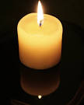
PREGÀRIA DEL PARE CLARET
DIMECRES
El Pare Claret feia aquesta pregària molt sovint.
Esbrinem el que vol dir!
El Pare Claret volia que a través de les coses que feia i com les feia la gent pogués conèixer a Déu, perquè qui estima, ajuda i admira els altres i al món…CONEIX DÉU.
Mireu si és fàcil conèixer Déu encara que no el veiem.
Els cristians trobem la felicitat així.
Us animeu?
Oh Déu i Pare meu!,
feu que us conegui i us faci conèixer;
que us estimi i us faci estimar;
que us serveixi i us faci servir;
que us lloï i us faci lloar de totes les criatures.
Amén

Slide 5
El Pare Claret, una persona clau per al món
DIJOUS
No sense els altres
El Pare Claret repetia molt sovint: “No sense els altres”
Ell tenia molt clar que les coses s’aconsegueixen entre tots i fent un bon treball d’equip.
Heu pogut observar que quan a la classe hi ha algun membre que no té ganes de col·laborar o de treballar, l’activitat costa molt de fer?
MIREU EL VÍDEO I REFLEXIONEU SOBRE AQUESTES IDEES.
Trobareu el vídeo al llistat de les acollides de la web

Slide 6
SOM PERSONES DE PAU!!! CANTEM !
DIVENDRES
https://www.youtube.com/watch?v=cHnzee164JM

